Slide 1
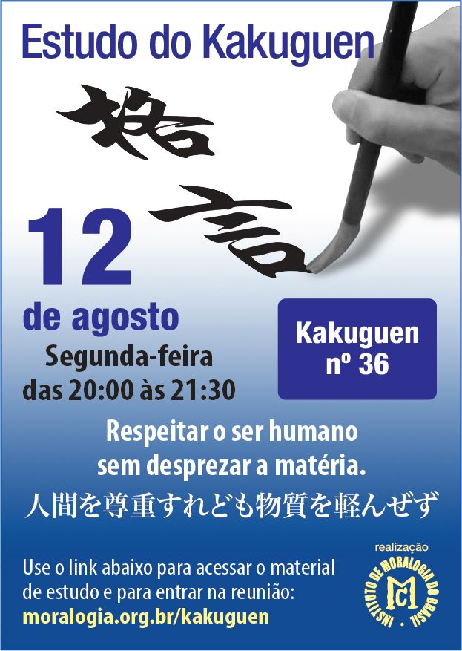
Kakuguen = Máximas
Pensamento, preceito, dogma,
provérbio, ditado, sentença, frase

Slide 2
Bate-papo sugerido, após leitura da Máxima
Bibliografia de hoje:
a) Roteiro básico com as referências para aprofundar os estudos desta Máxima

Slide 3
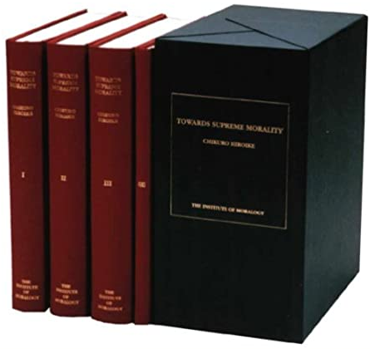
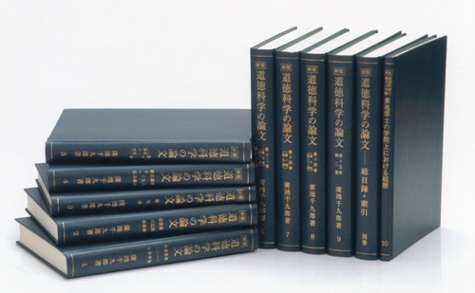
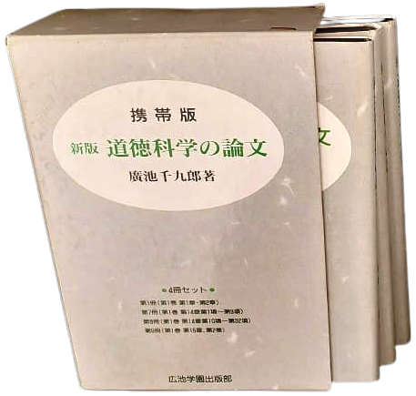
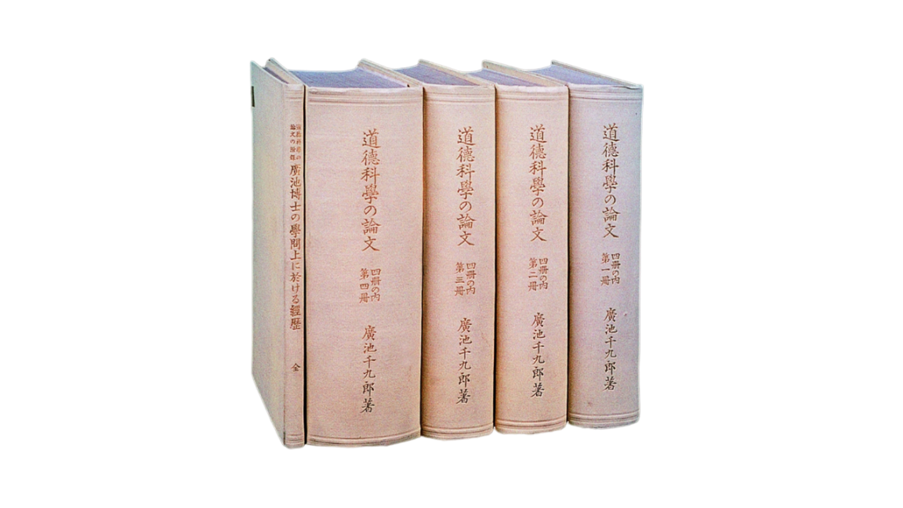
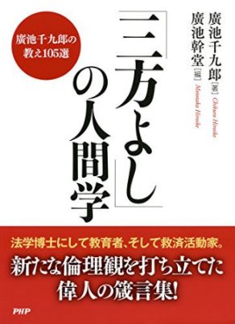
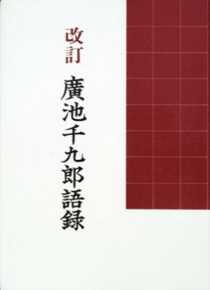
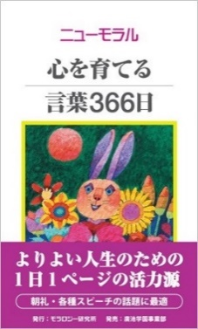
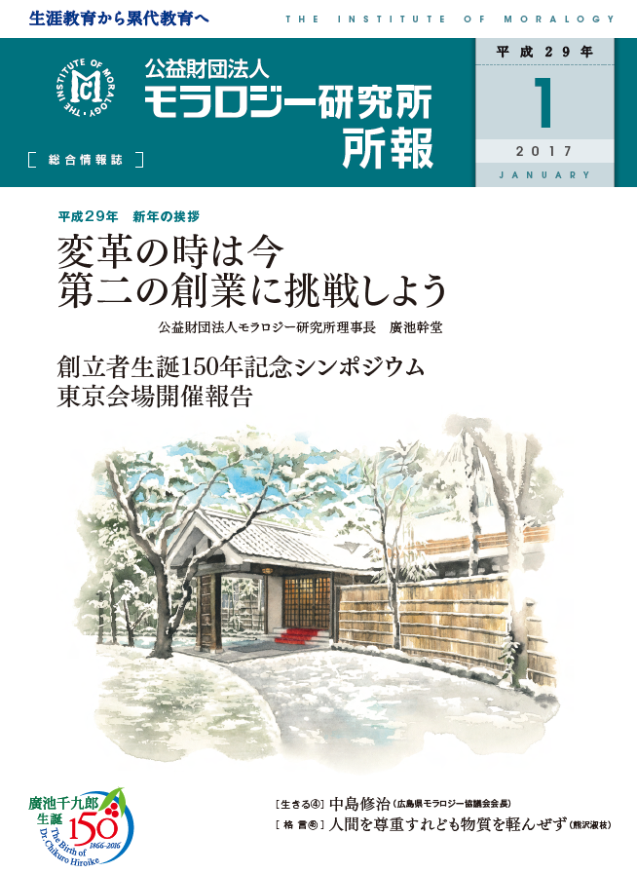
Tratado da Ciência da Moral, de Chikuro Hiroike
1ª edição em japonês, 4 vols. Concluído em 1926, impresso em 1928
Em japonês, vols. (1, 7, 8 e 9). 1994
Em japonês, 10 vols. 1985
Em inglês, 1ª edição em 2002
Antropologia do Sampou Yoshi
Citações de Chikuro Hiroike
366 dias com as palavras da Nova Moral
Informativo mensal do Instituto de Moralogia, edição de janeiro de 2017

Slide 4
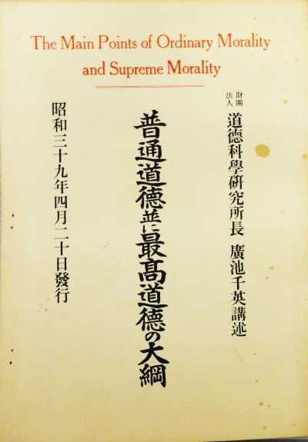
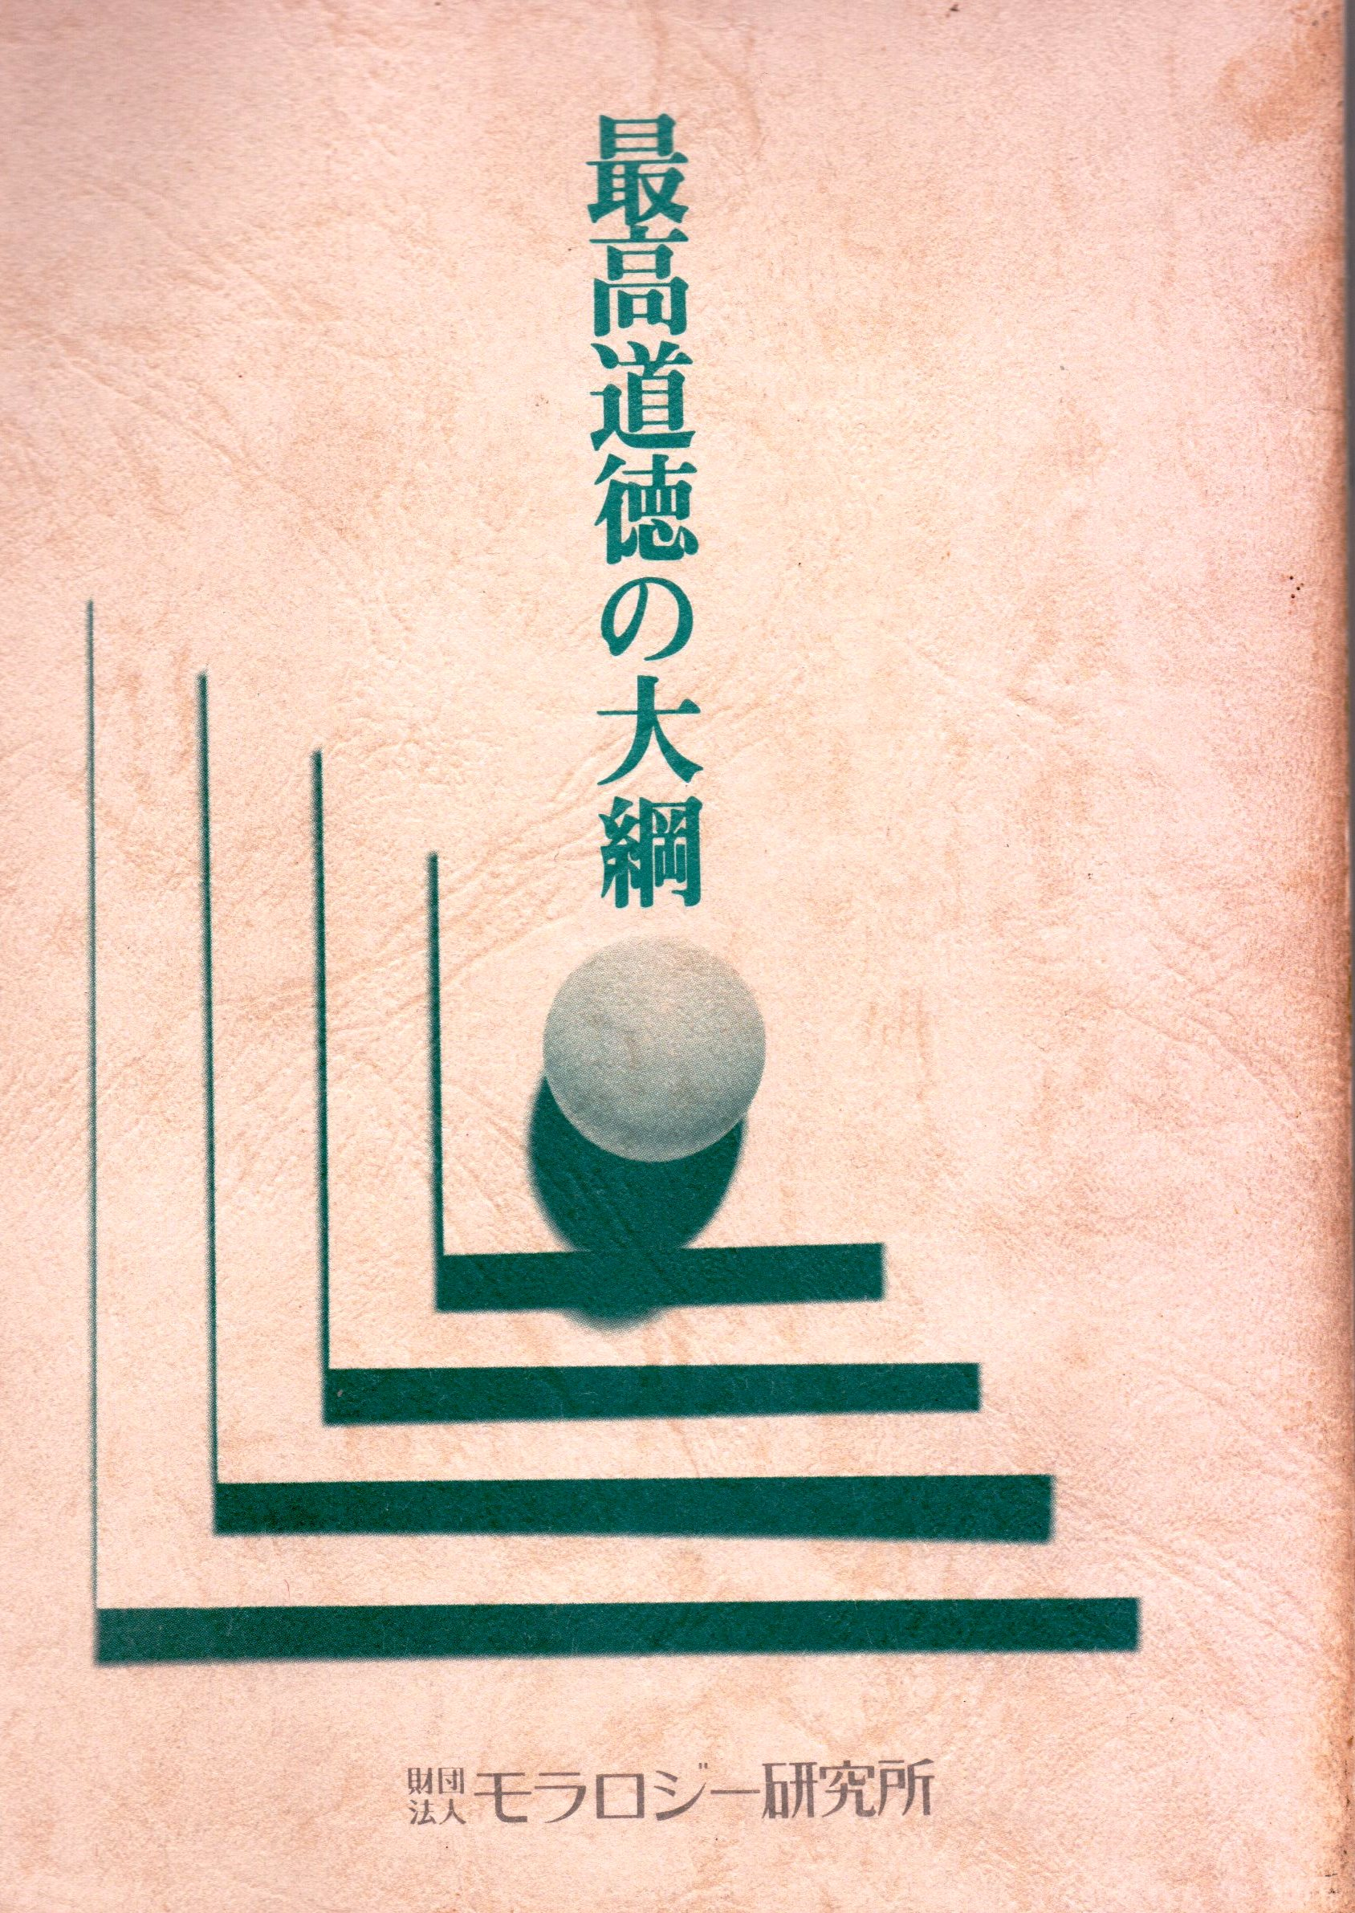
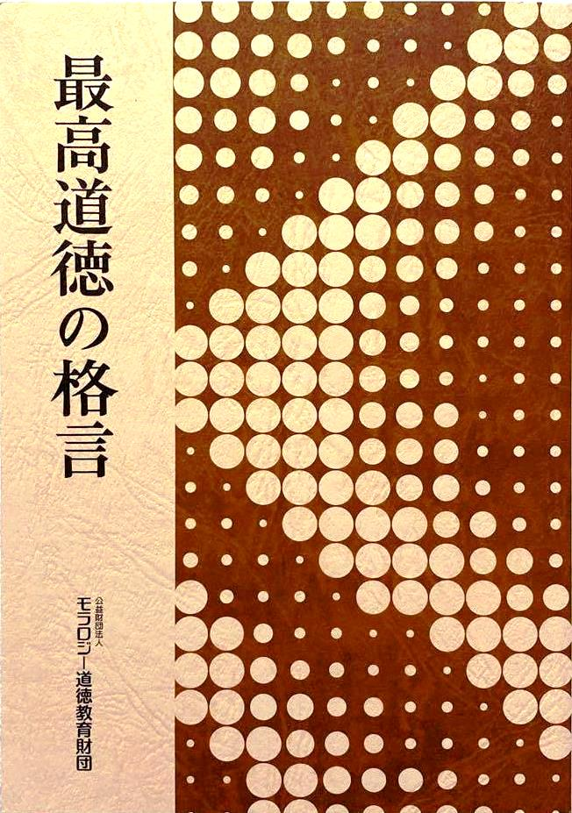
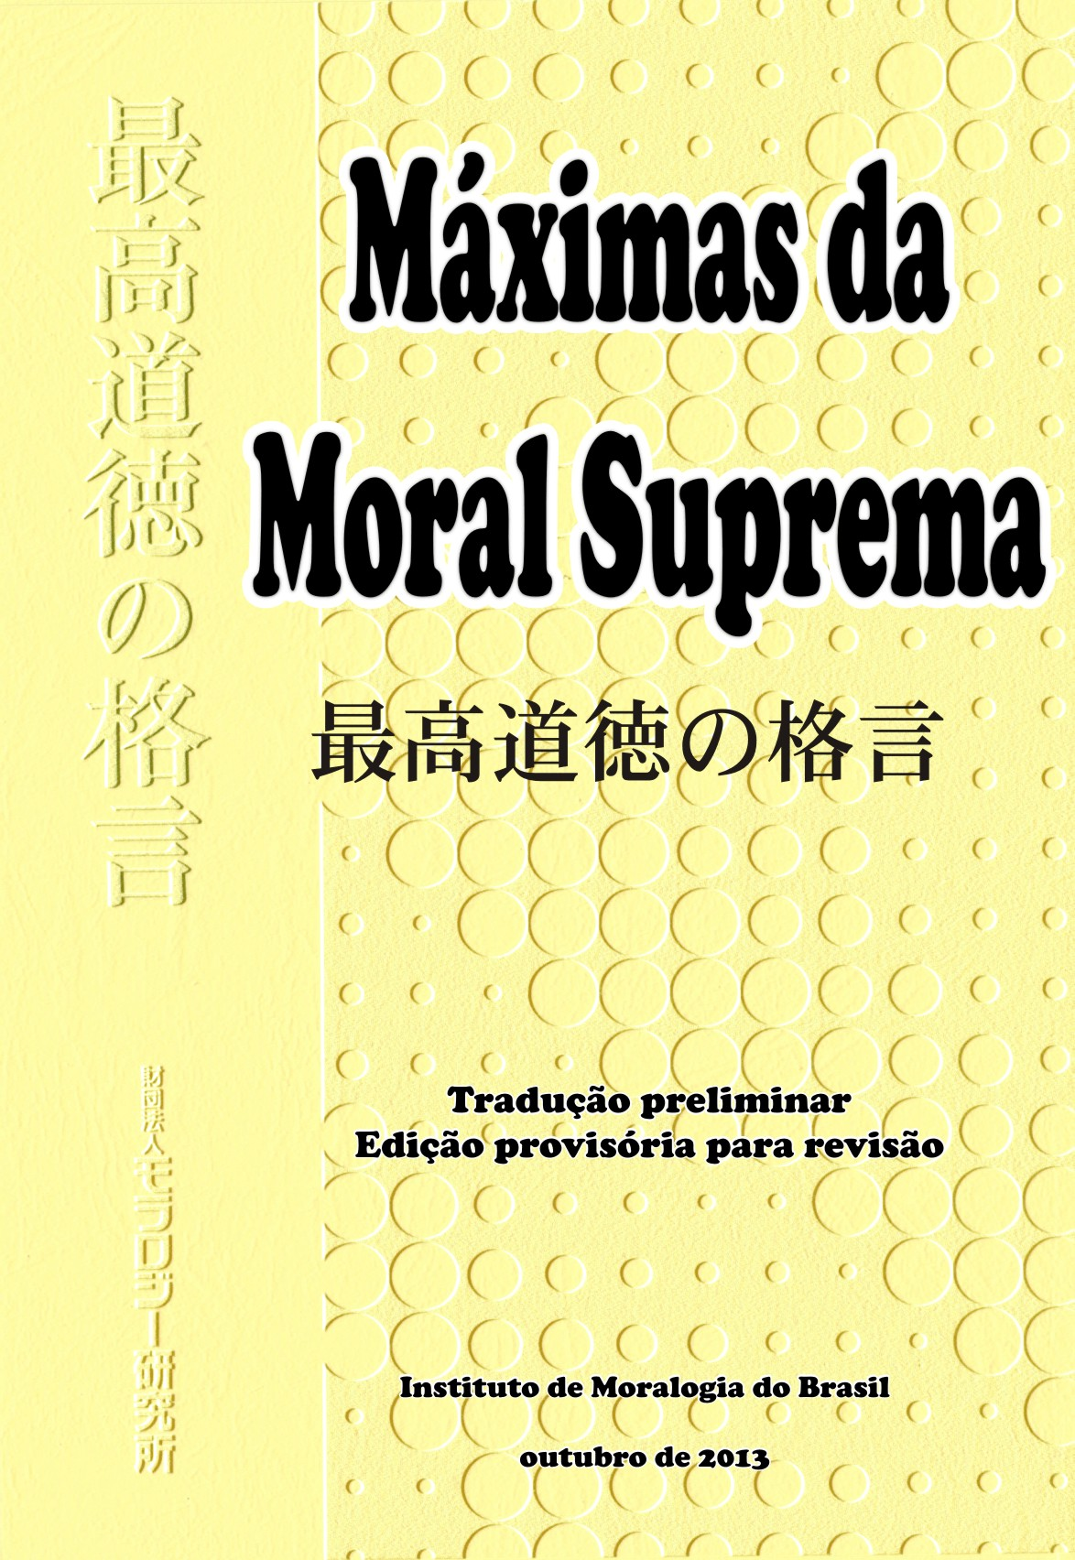
Nas 146 páginas finais do “Tratado...” constam 140 máximas. São em geral textos sintéticos e foram publicadas em livreto avulso, de 1964 e 1974.
Do texto de 1974 foram selecionadas 65 máximas e complementadas, numa linguagem atual, de 2 a 3 páginas por máxima ➔ 1984
“Tratado...” impresso em 1928
abr-1964
Nov-1974
Jun-1984
Edição em português
Dez-2020
Out-2013

Slide 5
Comentários sobre
a Máxima nº 36
Respeitar o ser humano sem desprezar a matéria
人間を尊重すれども物質を軽んぜず
Nin Guen Wo Sontyou Suredomo Busshitsu Wo Karonzezu

Slide 6
Máxima 36 no Tratado da Ciência da Moral, vol. 9
(redação original de 1926)
Respeitar o ser humano sem desprezar a matéria
Há muitas vozes contrárias ao imperialismo e o capitalismo por supervalorizarem as coisas materiais e menosprezarem o ser humano. Os críticos dizem que estes “ismos” menosprezam a liberdade, a saúde e a vida dos cidadãos e dos trabalhadores, sacrificando-as para atender aos interesses de uma determinada classe. Por outro lado, em teoria, as doutrinas baseadas na democracia dizem que valorizam os seres humanos e, para assegurar a liberdade, a saúde e a vida dos cidadãos e dos trabalhadores, estes “ismos” afirmam que proporcionam várias políticas como: Tentam alterar os sistemas políticos; apelam a revisões da lei; planejam a ruptura das classes sociais; reivindicam redução de horas de trabalho; ou estabelecem restrições ao status dos trabalhadores. (NT: não entendi o trecho sublinhado…).
...continua...

Slide 7
(NT: não entendi o trecho sublinhado…).
... あるいは労働時間の短縮を要求し、あるいは労働者の身分に制限を加うる等...
… request the shortening of labour hours, or set restrictions on the labourers’ status.
... reivindicam redução de horas de trabalho; ou estabelecem restrições ao status dos trabalhadores.
No entanto, quando se observa as ações reais há críticas de que, no final, elas estão simplesmente limitando a vida, a propriedade e a liberdade de outras classes, sacrificando-as em benefício da sua própria classe.

Slide 8
Do ponto de vista da moralidade suprema, estas críticas do passado contra as duas correntes de pensamento são consideradas certeiras. Todos os sistemas de organização social que não se baseiam na moralidade são basicamente materialistas, por mais que tenham sido reformulados quanto ao seu formato, conteúdo e essência, pois estas reformas apenas transferem os interesses de uma classe para outra. Do ponto de vista imparcial de um terceiro, portanto, ambas as correntes de pensamento são igualmente manifestações de preferências pelas coisas materiais. Por isso, somente os ensinamentos dos grandes mestres – baseados na vontade divina – são realmente os que consideram o verdadeiro respeito ao ser humano. Os grandes mestres ensinam às pessoas de todas as classes, que cada um pode assimilar plenamente a vontade divina, construir a sua personalidade, e assim alcançar a sua própria liberdade, saúde, longevidade e felicidade. Por isso, todos os planejamentos do mundo inteiro deveriam ser implementados com base na moralidade suprema aqui apresentada.
(ver Tomo I, Capítulo 9 e Capítulo 14, Secção 15).

Slide 9
1a. Máxima 36 (edição revisada em 1984)
Respeitar o ser humano sem desprezar a matéria
Esta máxima refere-se à relação correta entre o ser humano e a matéria. Atualmente há fortes apelos para o respeito humano. É desnecessário afirmar que o ser humano, possuidor de um valor absoluto – na sua vida e na personalidade –, deve ser respeitado de forma igual e condigna. A Declaração Universal dos Direitos Humanos também ressalta que todos os seres humanos devem ser respeitados igualmente, sem distinção alguma de raça, de cor, de sexo, de língua ou de religião.
Mas, na realidade da sociedade atual, há fortes tendências materialistas e observam-se muitas situações em que os aspectos humanos são negligenciados. Às vezes, o dinheiro e a matéria são mais valorizados que a vida do ser humano, ou então, apegados aos aspectos meramente formais, as pessoas abusam de si mesmo esforçando-se muito além da capacidade ou cobrando o mesmo empenho dos outros, deteriorando o relacionamento humano e causando danos à saúde.
...continua...

Slide 10
Há um ditado antigo que diz Boas maneiras (etiquetas) se conhecem depois de satisfeitos com alimentos e vestuários. Por isso, a matéria é um requisito indispensável para a vida do homem. É também uma face da realidade que a falta de matéria e de bens produz uma mente selvagem e agressiva. Mas, possuir a matéria e os bens nem sempre significa a garantia de que terá também as boas maneiras e a etiqueta. É porque o ser humano não tem limites na sua ganância. Enquanto prosseguir buscando apenas a riqueza material – à mercê da sua própria ganância – nunca perceberá a satisfação e não poderá libertar-se da vida de pobreza de espírito.
A vida de um ser humano é constituída de vida espiritual e de vida material. Por isso, tanto os que priorizam somente o lado espiritual menosprezando a matéria, quanto os que ao contrário priorizam apenas o lado material desprezando o espiritual, são casos de atitudes irracionais. Na moral suprema, a base é o respeito ao ser humano, e os bens materiais são valorizados de forma justa e correta e respeitados dentro dos limites necessários para proporcionar uma vida humana rica.
Versão ocidental:
Well fed, well bred, ou
Bem alimentado, bem-educado.
...continua...

Slide 11
A Moralogia tem como objetivo final a excelência do caráter sendo absolutamente inflexível quanto ao respeito ao ser humano. Não significa, entretanto, o radicalismo espiritualista que negligencia a matéria e preconiza a absoluta supremacia espiritual. Ao mesmo tempo em que buscamos relacionamentos pessoais calorosos e respeitamos os esforços e dedicações morais nesse sentido, devemos reconhecer o justo valor da matéria que sustenta a nossa vida e edificar uma vida plena de equilíbrio e harmonia.
Do Kakuguen, págs. 88~89

Slide 12
1b. Bate-papo sugerido, após leitura da Máxima
1. [O que significa “valorizar” as pessoas?] Na pág. 88 consta que: “Às vezes, o dinheiro e a matéria são mais valorizados que a vida do ser humano, ou então, apegados aos aspectos meramente formais, as pessoas abusam de si mesmo esforçando-se muito além da capacidade ou cobrando o mesmo empenho dos outros, deteriorando o relacionamento humano e causando danos à saúde.” Quando é que você percebe que está sendo “valorizado” como pessoa? O que você gostaria de fazer para construir uma relação de respeito mútuo?
2. [Utilizar corretamente o valor das coisas materiais] “...os bens materiais são valorizados de forma justa e correta e respeitados dentro dos limites necessários para proporcionar uma vida humana rica.” (P.89). Que tipo de “bens materiais” você precisa para viver uma vida plena, tranquila? Como lidar com a vontade de “querer mais” e como utilizar bem o valor das coisas materiais?

Slide 13
2. Citações de Chikuro Hiroike
Pág. 65: A vida interior de uma pessoa deve ter como base a moralidade, e a sua vida exterior, que se manifesta na alimentação, vestuário e moradia, vai depender da economia. Essas duas coisas (vida interior e exterior) deveriam ser originalmente uma coisa só, e sempre coerentes, e que este é o grande princípio da vida humana, no céu e na terra. Foi isso que eu descobri e confirmei nas minhas pesquisas.
(Keizaigaku Guenron – Princípios de Economia, pág. 13)
...continua...

Slide 14
3. Livro: 366 dias com as palavras da Nova Moral
Pág. 45: Utilizar ao máximo a “vida” dos objetos
A palavra “mottainai” está definida no dicionário Kōjien (editora Iwanami Shoten) como “a perda da essência original do objeto”, significando que é uma pena não sermos capazes de utilizar plenamente as características e o significado desse objeto. É um sentimento de arrependimento (pena, dó) ao objeto que vai ser jogado fora, embora ainda tenha utilidade, e um sentimento de arrependimento por não poder fazer que esse objeto cumpra plenamente com a missão da “sua vida”.
O povo japonês historicamente sempre tratou os objetos como “seres com vida”. Ainda persistem os costumes de oferecer um culto religioso para instrumentos e ferramentas⁽¹⁾ que serviram a um propósito, como o culto às agulhas de costura, ao pincel de estimação (para manuscritos), etc.
⁽¹⁾ Culto religioso para instrumentos e ferramentas: Ver complemento 6.1
...continua...

Slide 15
Em vez de simplesmente jogar fora os objetos que não serão mais usados, o espírito de valorizá-los através de cultos memoriais de gratidão aos instrumentos, veio sendo transmitido de geração em geração.
Não gostaria de refletir sobre o espírito “mottainai” – de ser grato pela “vida” dos objetos – e se esforçar para utilizar ao máximo as suas características originais?
...continua...

Slide 16
Pág. 250: Percebem? Vejam os “tesouros” próximos de você...
Nós temos diversos tipos de desejos e estamos sempre em busca de algo mais como “eu quero isso”, “quero ser aquilo” ou “quero que façam isso” etc. No entanto, enquanto o seu desejo for muito forte, você não vai enxergar o valor das coisas que já possui, ou não vai perceber as qualidades das coisas que já estão em suas mãos. Em vez de lamentar, resmungar ou reclamar das coisas que não possui – seja consigo mesmo, seja com os outros –, observe mais os “tesouros” que estão próximos de você e trate bem de cada um deles.
Procurem redescobrir as qualidades das pessoas: esposas e maridos; pais e filhos; chefes e subordinados... etc. Continuem observando bem e não as esqueçam. Observem também a si mesmo, e percebam que somos – uns aos outros – “tesouros insubstituíveis”, e com isso, a nossa vida diária será repleta de alegria.

Slide 17
4. Livro: Antropologia do Sampou Yoshi
Pág. 46. Buscar a harmonia entre a matéria e o espírito
Pode-se dizer que o objetivo último de nossas vidas é alcançar a perfeição do nosso caráter, como seres humanos. Porém, isso não significa buscar apenas a realização espiritual deixando de lado as coisas materiais. É porque a vida do ser humano está baseada no equilíbrio entre a vida espiritual e a vida material.
Porém, por mais que tente manter uma vida espiritual rica, enquanto você prosseguir na vida problemática, faltando o alimento do dia a dia, acabará ficando deprimido. Um provérbio popular diz o seguinte: “bem alimentado, bem-educado”, ou seja, as pessoas aprendem a ser bem-educadas depois que estiverem satisfeitas na vestimenta e comida. Assim, como afirma o provérbio, teremos condições de dirigir as atenções também para o melhoramento do nosso lado espiritual, após alcançar uma vida calma, suprida de coisas materiais necessárias.
...continua...

Slide 18
Porém, na relação entre matéria e espírito, o difícil de controlar é o “desejo do ser humano”. Não há limites para o desejo. Por mais que você tenha suficientes coisas materiais, a vontade de “querer mais” sempre aparecerá.
Em outras palavras, isso quer dizer que, possuir coisas materiais não significa que a parte espiritual está bem; analogamente, se a parte espiritual estiver bem, não significa que se possam dispensar as coisas materiais.
Vamos buscar o melhoramento do caráter construindo relacionamentos calorosos com as pessoas, e com espírito de respeito ao ser humano. Ao mesmo tempo, devemos não apenas ficar buscando o aumento da quantidade de coisas materiais, mas também, respeitar as coisas materiais que enriquecem a vida humana, focando mais os caminhos que nos orientem a “encontrar formas de utilizar corretamente o valor das coisas materiais que estão sob a nossa guarda”. Com isso, podemos construir uma vida de equilíbrio e harmonia.

Slide 19
5. Informativo mensal do Instituto de Moralogia, jan-2017
Respeitar o ser humano sem desprezar a matéria (Máximas da Moral Suprema que fortalecem a vida cotidiana)
Yoshie Kumazawa, Preletor do Instituto de Moralogia/Japão
Tenho muitas boas lembranças de meu pai, que me fez perceber o relacionamento correto entre o ser humano e as coisas materiais. Quando chegava a época de matrícula na escola de ensino fundamental, era comum a criança ganhar uma mochila escolar novinha. Mas, como eu era a caçula da família, meu pai dizia para usar a mochila da irmã mais velha, porque ainda era aproveitável. No decorrer dos tempos, a mochila estava desgastada, imprestável, e me disseram para usar então a mochila marrom do meu irmão mais velho, lustrando-a com a cera de sapato de cor vermelha. Quando ingressei no ensino médio, eu ainda usava as roupas de segunda mão da minha irmã mais velha.
...continua...

Slide 20
Quando entrei no colegial, já estava devidamente acostumada a usar coisas de segunda mão. Um dia aconteceu o seguinte. Meu pai me levou a uma loja de bolsas na cidade e comprou a melhor bolsa de couro, dizendo: “Esta é a primeira e a última bolsa que você vai ganhar”. Eu disse: “Não precisa, eu posso usar as coisas de segunda mão, da minha irmã”, mas como não podia ficar discutindo com ele na loja, deixei meu pai comprar... E era uma bolsa de alta qualidade.
No caminho para casa meu pai disse: “Para os pais, todos os filhos são igualmente queridos. No entanto, eu queria que você compreendesse que tanto o ser humano quanto as coisas materiais têm vida, e que devemos apreciá-las e utilizá-las bem, até o seu fim. Além disso, queria também que entendesse que, dependendo da situação da pessoa, – de ser o filho mais velho, a filha mais velha ou a filha mais nova –, há padrões diferentes de moral. Me desculpe, por tê-la feito suportar tanto tempo sempre utilizando coisas de segunda mão, obrigado”.
...continua...

Slide 21
Só então percebi que meus pais também ficaram esperando por 9 anos para me ensinar isso... Tive vontade de chorar e voltei para casa segurando a bolsa com todo o carinho.
Além disso, meu pai me ensinou que as letras contidas em livros e cartas também possuem vida e por isso, devem ser tratadas com cuidado. As raízes da minha atual antipatia por Danshari⁽¹⁾, acho que estão aqui.
(Informativo mensal do Instituto de Moralogia, edição de janeiro de 2017)
⁽¹⁾ Danshari = Prática do desapego, de livrar-se das coisas desnecessárias. Ver Complemento 6.2
...continua...

Slide 22
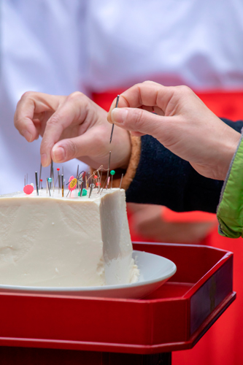
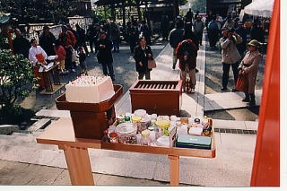
６．Complementos – Curiosidades
6.1. Cultos religiosos de gratidão:
– Às agulhas
...continua...

Slide 23
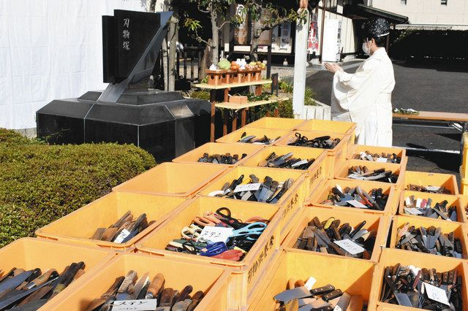
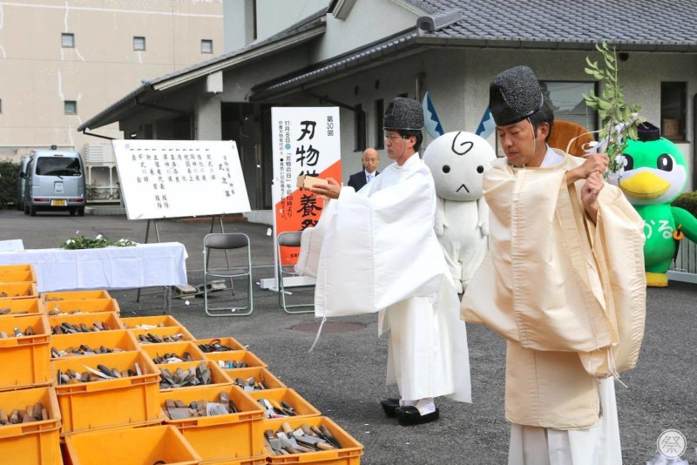
Cultos religiosos de gratidão:
– Às tesouras e facas.
...continua...

Slide 24

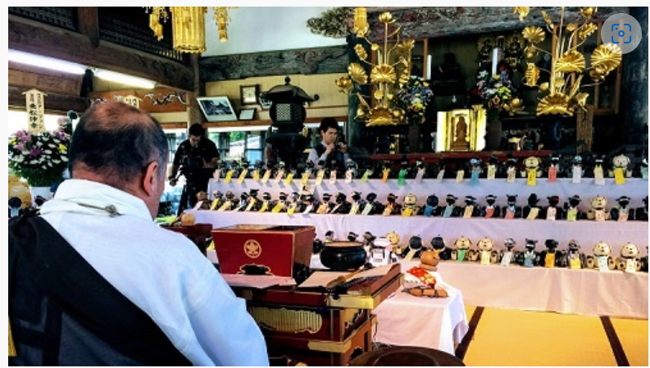
Caso extremo: Funeral de Pet robô da Sony chamado “AIBO”
AIBOの葬式に密着：日経ビジネス電子版 (nikkei.com)
https://business.nikkei.com/atcl/report/16/061100222/110900014/
AIBOの葬式に密着：日経ビジネス電子版 (nikkei.com)

Slide 25
6.2. Danshari –断捨離
(Significado: prática do desapego, de se livrar do que não utiliza ou não gosta mais e só está ocupando espaço em sua casa)
断捨離とはどういう意味？断捨離中に読みたい！うまくいく5つの手順 ｜ブランド買取の【エコスタイル】 (style-eco.com)
O verdadeiro significado de Danshari
Esta palavra tem origem nas práticas de Yoga, mais especificamente nas práticas de dangyo, shagyo e rigyo. O objetivo é levar uma vida mais solta, leve e confortável libertando-se do conceito fixo de mottainai. Refere-se a desapegar-se, livrar-se dos apegos, fazer escolhas e ficar apenas com as coisas realmente necessárias.
Dan = Não comprar nada além do que é realmente necessário e dispensar as coisas que não são necessárias.
Sha = Descartar as coisas da sua casa que você não usa ou não precisa.
Ri = Não ficar apegado aos pensamentos: Isso, um dia posso usar; isso dá para usar em alguma coisa; etc.

Slide 26
https://www.eco-ring.com/column/life-knowledge/20230330_10
A palavra Danshari foi criada com a combinação das três palavras acima. As roupas, por exemplo, tendem a se acumular e difíceis de descartar, mas há diversos blogs de pessoas que atingiram uma vida mais próspera combinando as técnicas de Danshari, armazenamento e arrumação.
Quando se diz “descartar as coisas desnecessárias”, é possível que se faça a associação com o minimalismo ⁽¹⁾. Minimalista é uma palavra cunhada que combina a palavra “minimal”, que significa “o menor”, ​​e o sufixo “ist”, que significa “uma pessoa de princípios”. Refere-se a pessoas que eliminam coisas desnecessárias de suas vidas e vivem com o mínimo de necessidades.
O Danshari e o minimalismo têm em comum a ideia de desapego das coisas, mas Danshari é a ideia de abrir mão do apego às coisas e tentar viver sem estar preso a elas. Por outro lado, minimalista é alguém que valoriza o estilo de viver com o mínimo de coisas.
A propósito, as pessoas que despertaram para o Danshari são chamadas de Dansharianos.
...continua...

Slide 27
Minimalismo se traduz como a iniciativa de ter menos coisas, ou apenas coisas realmente necessárias. Trata-se da adoção de uma vida mais simples, em que a felicidade não está associada ao acúmulo de posses, mas ao significado que as pessoas dão a cada item da sua cesta de consumo.
Uma palavra também associada ao minimalismo é desapego. Ou seja, abrir mão de bens materiais em nome de uma vida mais focada em experiências e no valor de pequenas coisas. Casas minimalistas, por exemplo, são aquelas com uma decoração mais simples e clean. O mesmo vale para o guarda-roupas, em que poucas peças proporcionam uma série de combinações criativas.
(14) Minimalismo: um conceito que vale a pena ser adotado | LinkedIn

Slide 28
Fim Obrigado pela atenção

